Slide 1
Anwendertagung 2016
Sicherheitsdatenblätter

Slide 2
Anwendertagung 2016
Sicherheitsdatenblätter
Sind ein Instrument zur Übermittlung sicherheitsbezogener Informationen über Stoffe und Gemische an den Kunden/Anwender/Verbraucher.
Er erhält dadurch die notwendigen Daten und Umgangsempfehlungen.
Seit dem 1. Juni 2007 ist die Erstellung, Weitergabe und Aufbewahrung von Sicherheitsdatenblättern für alle EU-Mitgliedsstaaten in der REACH-Verordnung verankert.
Aktuell : Verordnung (EU) 2015/830

Slide 3
Anwendertagung 2016
d.h. dass jeder Kunde, der von Ihnen als Lieferant ein sicherheitsrelevantes Produkt bezieht, ein Sicherheitsdatenblatt erhalten muß.
Problem:
Wie kontrolliere ich welcher Kunde welches SIDABLA wann erhalten hat
Wie lasse ich dieses SIDABLA dem Kunden zukommen
Die Zustellung soll mit der Bestellung erfolgen, spätestens mit der Lieferung. Dadurch haben Fahrer das SIDABLA in gedruckter Form dabei, was einen erheblichen logistischen Aufwand darstellt.

Slide 4
Anwendertagung 2016
Lösung:
Ein Versand des SIDABLA während der Bestellerfassung per X-mail wird favorisiert.
Dazu speichert man die Sicherheitsdatenblätter der Lieferanten in einem Sambalaufwerk auf dem Xoil-Server.
Dieses Verzeichnis „..word/sibabla“ wird von Mitarbeitern der Fa. Xpoint, oder von Ihrem Systembetreuer, für Sie eingerichtet.

Slide 5
Anwendertagung 2016
X-oil muss das Sidabla am Dateinamen erkennen können. Dazu gibt es mehrere Varianten.
Nehmen wir einmal an, dass ein Sidabla im Artikelstamm als „4711-5“ bezeichnet wird.
Dateinamen als Beispiel:
„4711-5.pdf“
„4711-5_Schmierstoff xyz für 12345.pdf
Wichtig ist, dass der Dateiname mit der Bezeichnung beginnt, die im Artikelstamm als Sicherheitsdatenblattnummer hinterlegt wurde.
Ist eine weitere Bezeichnung im Namen zur besseren Erkennung gewünscht, dann wird diese mit einem Unterstrich „_“ von der SidablaNr getrennt hinten angehängt.
Die Endung ist hier stets „.pdf“.

Slide 6
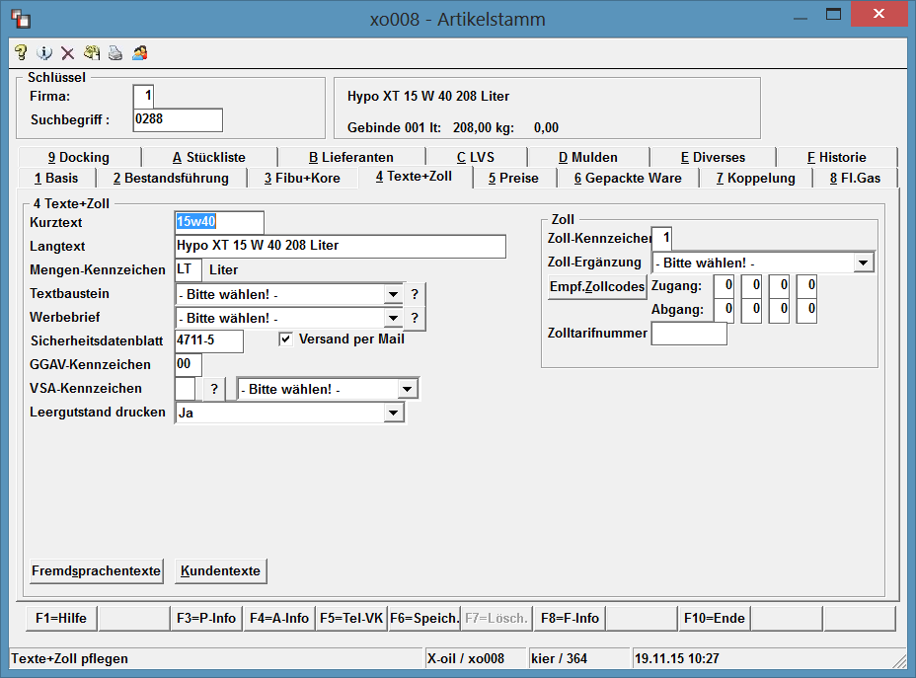
Anwendertagung 2016

Slide 7
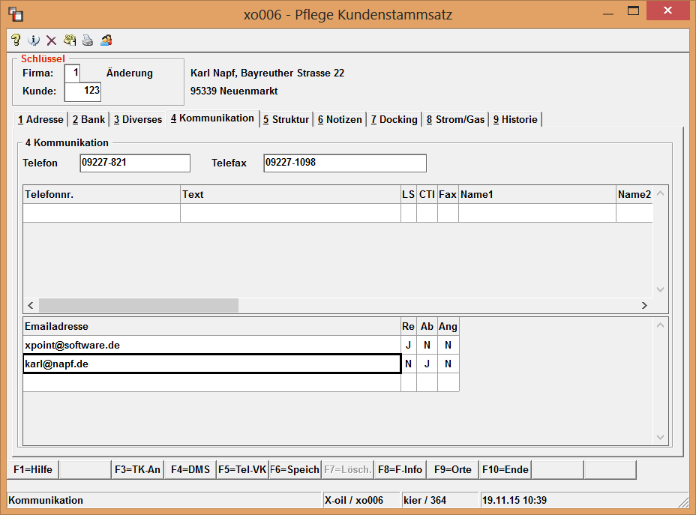
Anwendertagung 2016

Slide 8
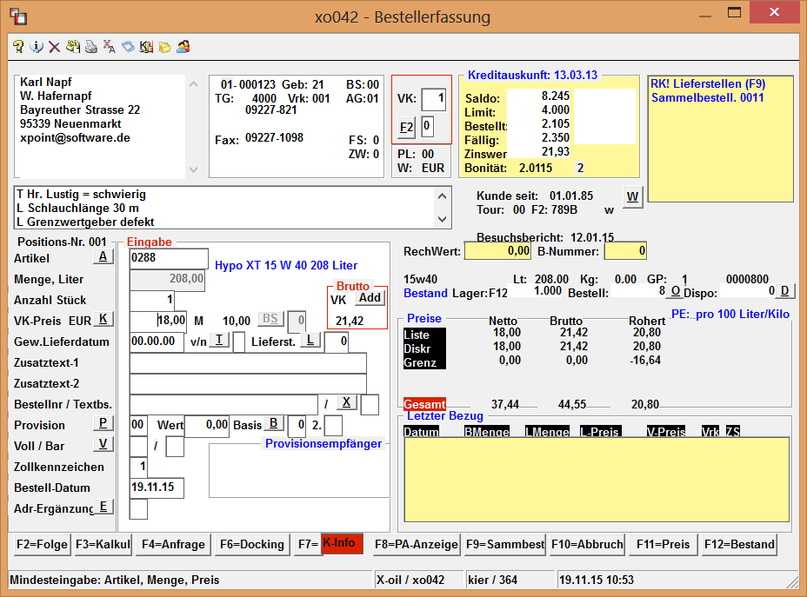
Anwendertagung 2016

Slide 9
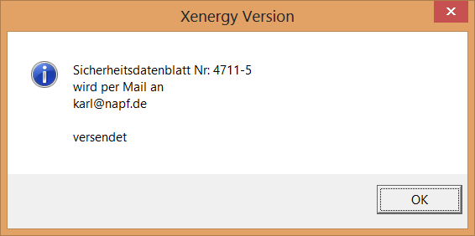
Anwendertagung 2016
Ist im Xoil eine Mailadresse hinterlegt und es wird das SIDABLA im Ordner gefunden, erfolgt die Versendung per Mail.

Slide 10
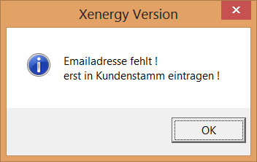
Anwendertagung 2016
X-oil versendet pro sicherheitsrelevantem Produkt innerhalb eines Auftrages das Sidabla.
Erhält ein Kunde einen Lieferschein mit mehreren Positionen solcher Produkte, erfolgt die Versendung pro Lieferscheinposition je einmal.
Ist keine Emailadresse hinterlegt, erfolgen folgende Schritte/Meldungen im TV:

Slide 11
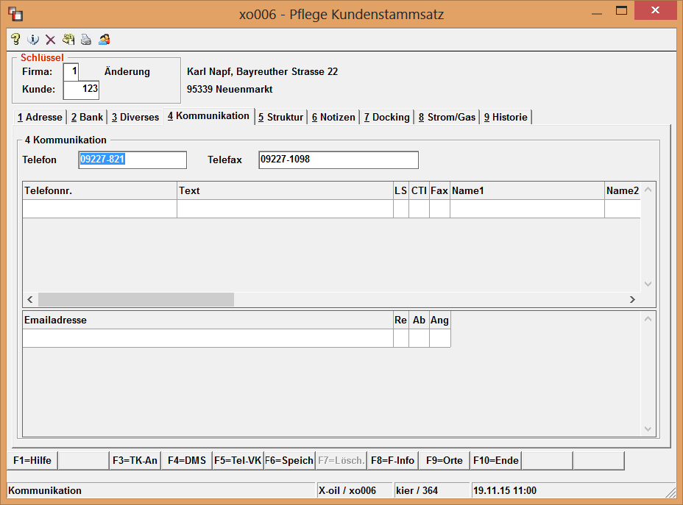
Anwendertagung 2016
Nun springt Xoil direkt in den Kundenstamm und verlangt die Eingabe einer Emailadresse.

Slide 12
Anwendertagung 2016
Hinweis auf Lieferschein / Tourliste
Um den Hinweis über die Ausgabe eines Sicherheitsdatenblatts auf dem Lieferschein zu erhalten, definieren Sie unter 4.1.1.4.1 Steuerung Lieferscheine bei welcher Hauptgruppe dies erfolgen soll.
Hier stellen Sie ein ob grundsätzlich ein Hinweisdruck erfolgen soll und unter welchen Restriktionen.
Geben Sie die Abnehmergruppen der Kunden an, welche einen Hinweis erhalten sollen. Bei Angabe 99 im ersten Feld gilt das für alle Kunden. Bei Angabe 00 erfolgt kein Hinweis.

Slide 13
Anwendertagung 2016
Beispiel für die Hinweiszeile direkt unter dem Produkt:

Slide 14
Anwendertagung 2016
Auswertung / Kontrolle
Eine Auswertung / Kontrolle der versendeten Sicherheitsdatenblätter können Sie unter Menüpunkt 5.4.9 Bearbeitung Sidabla-Datei durchführen.
Jede Versendung eines Sidabla’s wird in X-oil in einer Sidabla-Datei gespeichert. Diese Einträge lassen sich, vorausgesetzt Sie erlauben dies, neu erstellen, ändern, löschen, auswerten.

Slide 15
Anwendertagung 2016
Satz nacherfassen:
Wird benötigt, wenn das Sicherheitsdatenblatt zwar versendet wurde, aber aus bestimmten Gründen kein Automatismus aus X-oil heraus funktionierte.

Slide 16
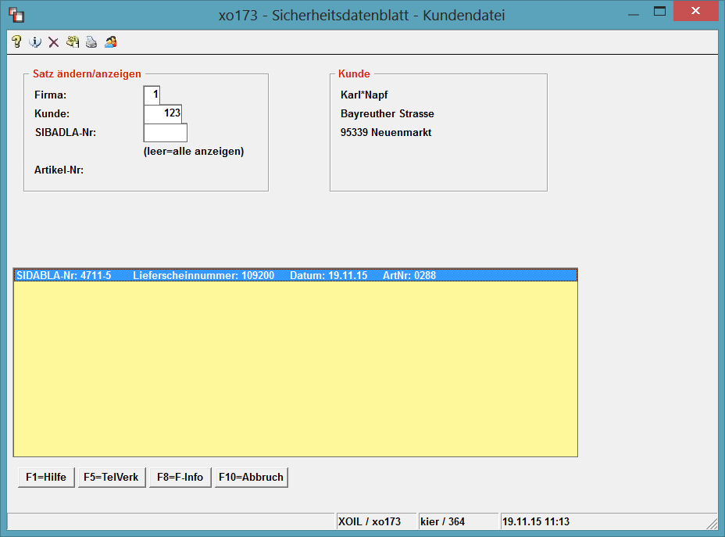
Anwendertagung 2016
SIDABLA anzeigen / ändern / mailen:

Slide 17
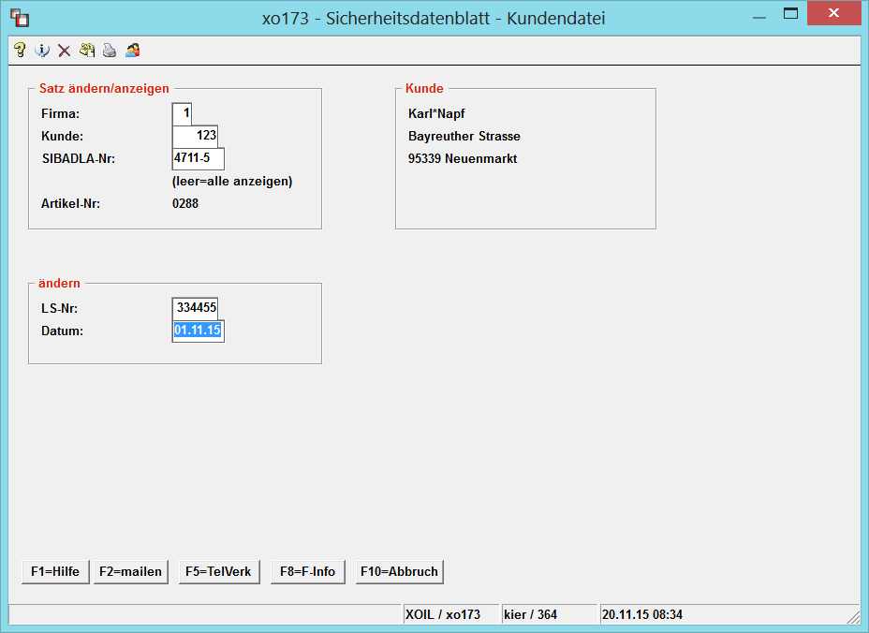
Anwendertagung 2016
SIDABLA anzeigen / ändern / mailen:

Slide 18
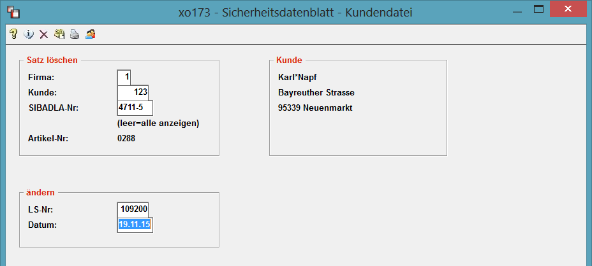
Anwendertagung 2016
SIDABLA löschen:
Dies wird sicherlich nur in Ausnahmefällen oder bei versehentlich falsch deklarierten Produkten verwendet.

Slide 19
Anwendertagung 2016
Dateiinhalt drucken:

Slide 20
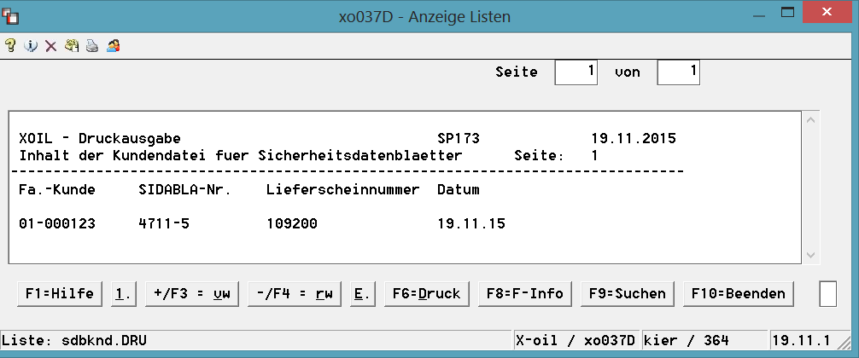
Anwendertagung 2016
Dateiinhalt drucken:

Slide 21
Anwendertagung 2016
Dateiinhalt auswerten:
Hier wird eine Druckliste erzeugt, deren Inhalt Sie informieren soll, welcher Kunde z.B. ein sicherheitsrelevantes Produkt, aber noch kein Sicherheitsdatenblatt erhalten hat.

Slide 22
Anwendertagung 2016
Danke für Ihre Aufmerksamkeit

